Slide 1
在庫変動要因表を基に、できること

Slide 2



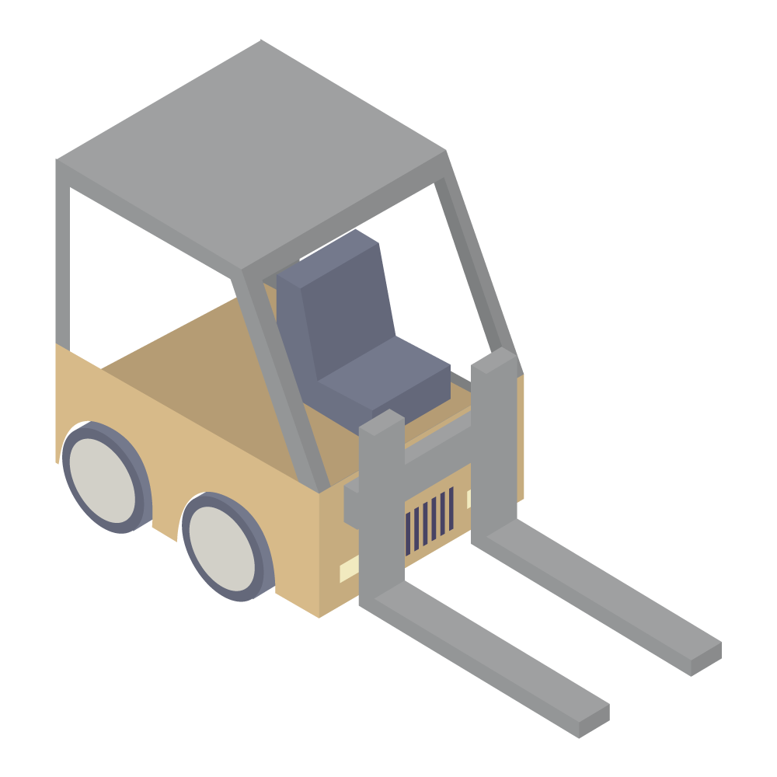




AI在庫分析ツール（仮）の検討準備
以下の14要因が自動ラックの在庫変動に影響する（参考：在庫の変動の要因表.xlsx）
⑬不良廃却数
⑭紛失滞留
⑫選択品使用率
➃仕入先便早着遅れ
⑥定期便早着遅れ
⑧段バラシロボット可動率
⑪組立生産台数（流動機種）
➀発注かんばん数
➁発送処理
➂仕入先便ダイヤ
⑤定期便ダイヤ
⑦入庫作業
⑨間口別充足率
⑩組立可動率
仕入先
仕入先便
西尾東DC
定期便
自動ラック
組立工程
①
②④
③④
Active
Links
便マスタ
ドラレコ
IT生産管理版
自動ラックQR
発注かんばん数
├ 回収かんばん数
├ かんばん増減枚数
└ 臨時かんばん発行数
発送処理
├ 未納
└ 挽回

Slide 3
概要
在庫変動の要因表をもとに、在庫の予測や要因分析を行う方法を検討
→どの案で進めていくかご相談
前回のヒヤリングより
◆欲しいアウトプット
・X時間先の未来在庫
・在庫変動の原因
※品番単位
◆想定している運用
・早期に改善アクション
・適正化に向けた課題出し？

Slide 4
参考：

Slide 5
システム案
以下2点を提案
・X時間先の在庫予測＋予測根拠の見える化
・過去の在庫変動要因の見える化

Slide 6
システム案
在庫変動要因表をもとに、AIによる予測モデルを作成
以下2つを提案
・AIモデルと在庫モデル
・過去の在庫変動要因の見える化

Slide 7




★活用プロセス
案1：在庫予測＋予測根拠見える化
在庫予測により、初動対応の迅速化とロス波及の未然防止を目指す
予測は、①計画レベル（ベースライン）②現場レベル（予実差反映）の2段階で実現することで現場の変化に対応できるようにする
システム全体像（案）
・モノの到着時間
・かんばん数
・実績生産台数 etc.
・ダイヤ
・日量数
・生産計画 etc.
計画をもとに在庫数を
シミュレーションする
リアルタイムデータ
計画データ
計画通り進めば将来どうなるか分かる
上振れ、下振れ
根拠がわかれば対応策が決まる
★活用プロセス
ベースライン計算
計画と実績のズレ計算
予測在庫を計算
データ作成
直前の予実差から
予測在庫を修正する
AIによる補正予測
予測変動計算
予測結果
予測根拠
品番Aにおける
X時間後の在庫は
8（±2）個でしょう
予測在庫を補正

Slide 8
案２：在庫変動の要因見える化
多要因を同時に検討することにより、原因究明と対応策（在庫適正化アクション）立案を目指す
要因分析は、各要因の影響度を定量化し、優先順位をつけることで的を絞った対策を行えるようにする
システム全体像（案）
在庫変動要因
①発注かんばん数
②発送処理
③仕入先便ダイヤ
④仕入先便早着遅れ
⑤定期便ダイヤ
⑥定期便早着遅れ
⑦入庫作業
➇段バラシロボット可動率
⑨間口別充足率
⑩組立可動率
⑪組立生産台数（流動機種）
⑫選択品使用比率
⑬不良廃却数
⑭紛失滞留
リアルタイムデータ
現状把握可能化
課題抽出 KPIツリー化することで詳細をドリルダウンし、迅速な
連携して分析するツールが存在しバイ
要因選択
データ作成
AIによる要因分析
要因別を影響度を計算

Slide 9
案１
要因
①発注かんばん数
②発送処理
③仕入先便ダイヤ
④仕入先便早着遅れ
⑤定期便ダイヤ
⑥定期便早着遅れ
⑦入庫作業
➇段バラシロボット可動率
⑨間口別充足率
⑩組立可動率
⑪組立生産台数（流動機種）
⑫選択品使用比率
⑬不良廃却数
⑭紛失滞留

Slide 10
案2：過去の在庫変動要因の見える化
計画や平均に対するズレの観点から、在庫変動要因を以下12要素に分解し、AIが解析を行う
要因
①発注かんばん数
②発送処理
③仕入先便ダイヤ
④仕入先便早着遅れ
⑤定期便ダイヤ
⑥定期便早着遅れ
⑦入庫作業
➇段バラシロボット可動率
⑨間口別充足率
⑩組立可動率
⑪組立生産台数（流動機種）
⑫選択品使用比率
⑬不良廃却数
⑭紛失滞留
※その他の要因も”計画”が存在すれば導入可能。計画に対するズレの観点でAIが在庫との関係性を分析しているため、
計画そのものに問題がある（ダイヤが変更されたなど）という事象は検知できない

Slide 11
トラックのイラスト｜商用可・フリーイラスト素材｜ソコスト (soco-st.com)
#798BF1

